Slide 1
https://wenku.baidu.com
飯店業AI前台人員訓練大綱
北美教育學院（加拿大）
xx年xx月xx日

Slide 2
目錄
AI系統基本操作
客戶接待與溝通
預訂與流程入住
客房服務管理
收銀與結算服務
客戶關係維繫
應對突發狀況
目錄

Slide 3
01
AI系統基本操作
https://wenku.baidu.com

Slide 4
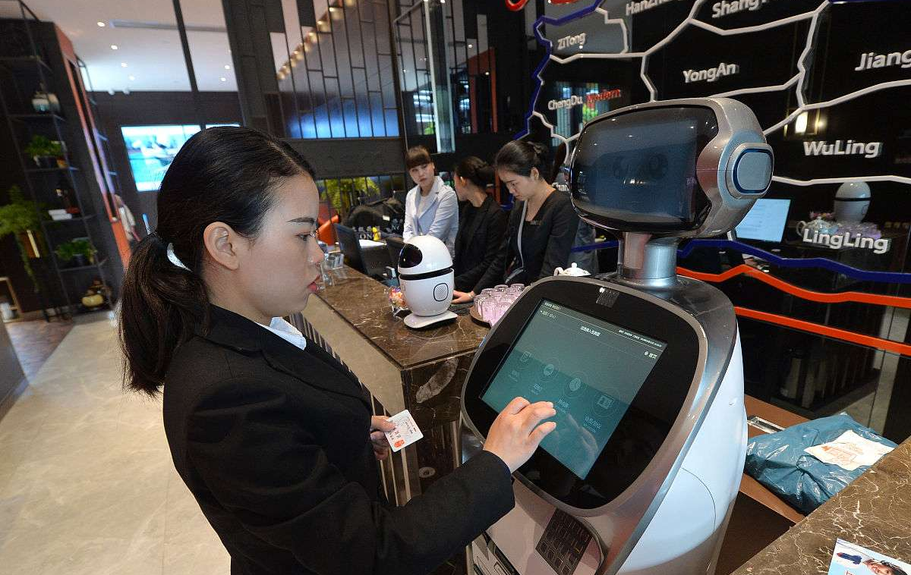
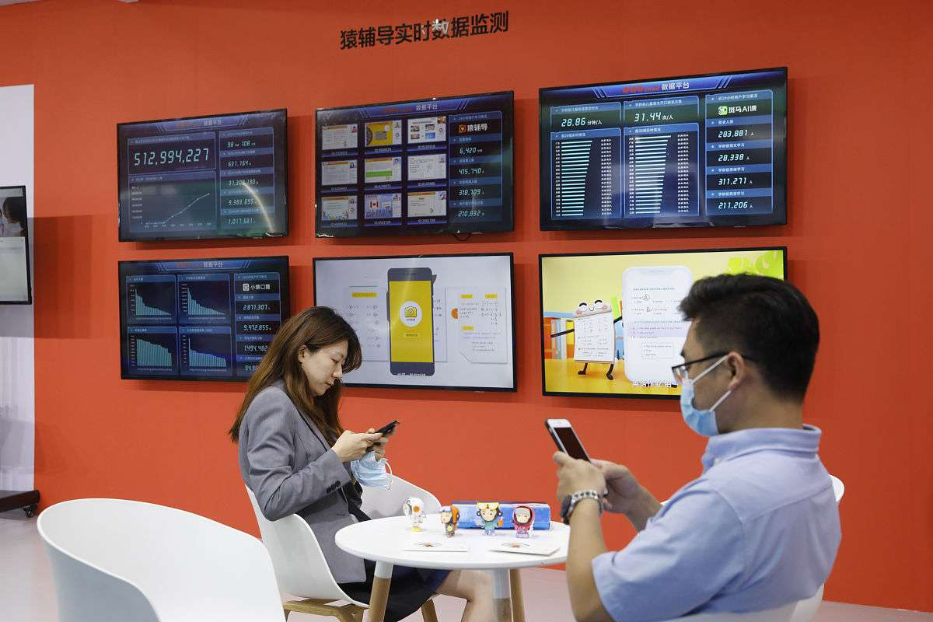
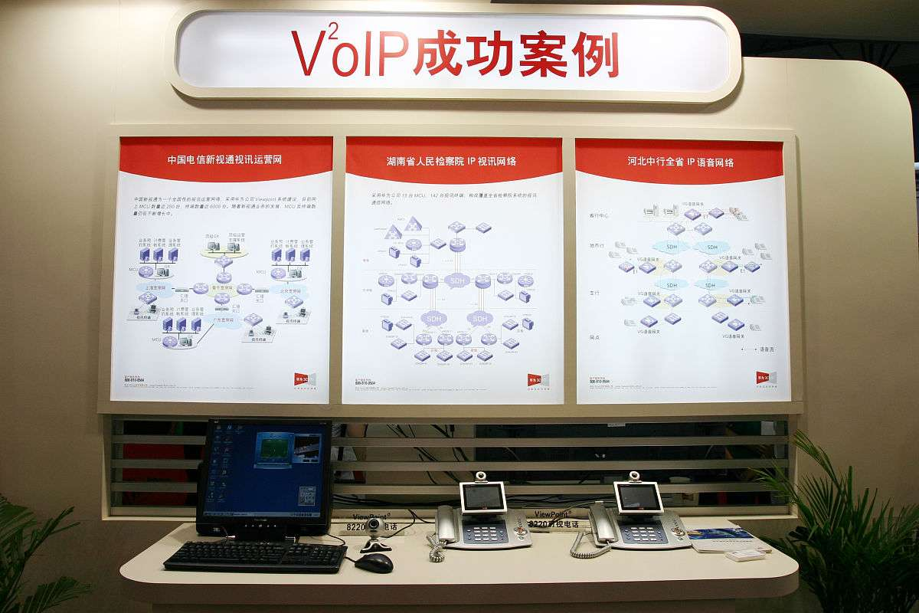
AI前台系統的啟動與關閉
確認網路連線
登入系統
首先，AI前台系統連接到飯店的網絡，需要確保正常運作。如果網路連接中斷，系統可能會發生故障或延遲。
在登入介面輸入正確的使用者名稱和密碼，進入AI前台系統。如果系統發生故障或登入失敗，可以嘗試重新啟動系統或聯絡技術支援。
開放系統
在啟動AI前台系統之前，需要先打開飯店的管理後台，這是進行所有操作的入口。

Slide 5
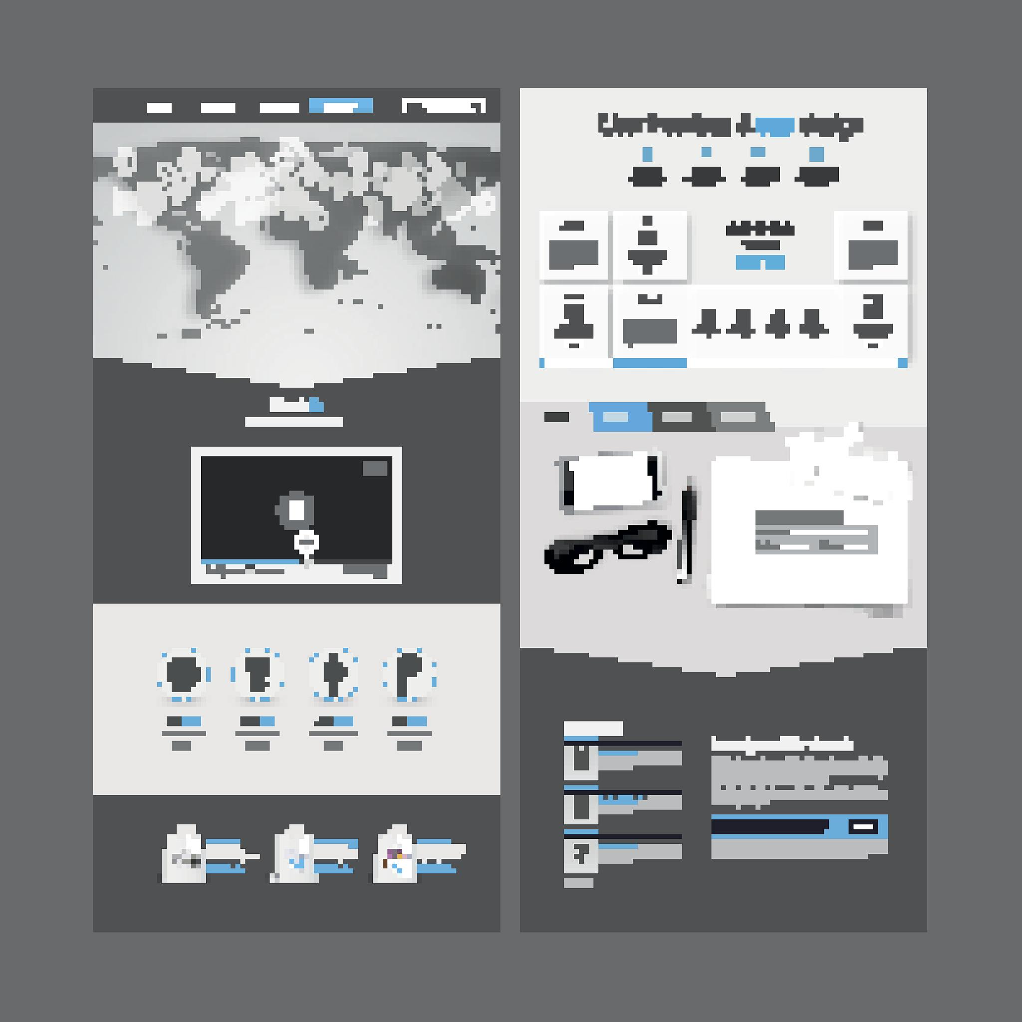
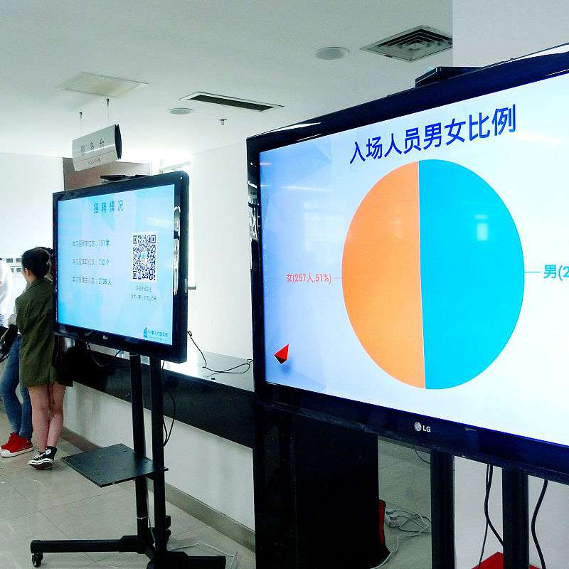
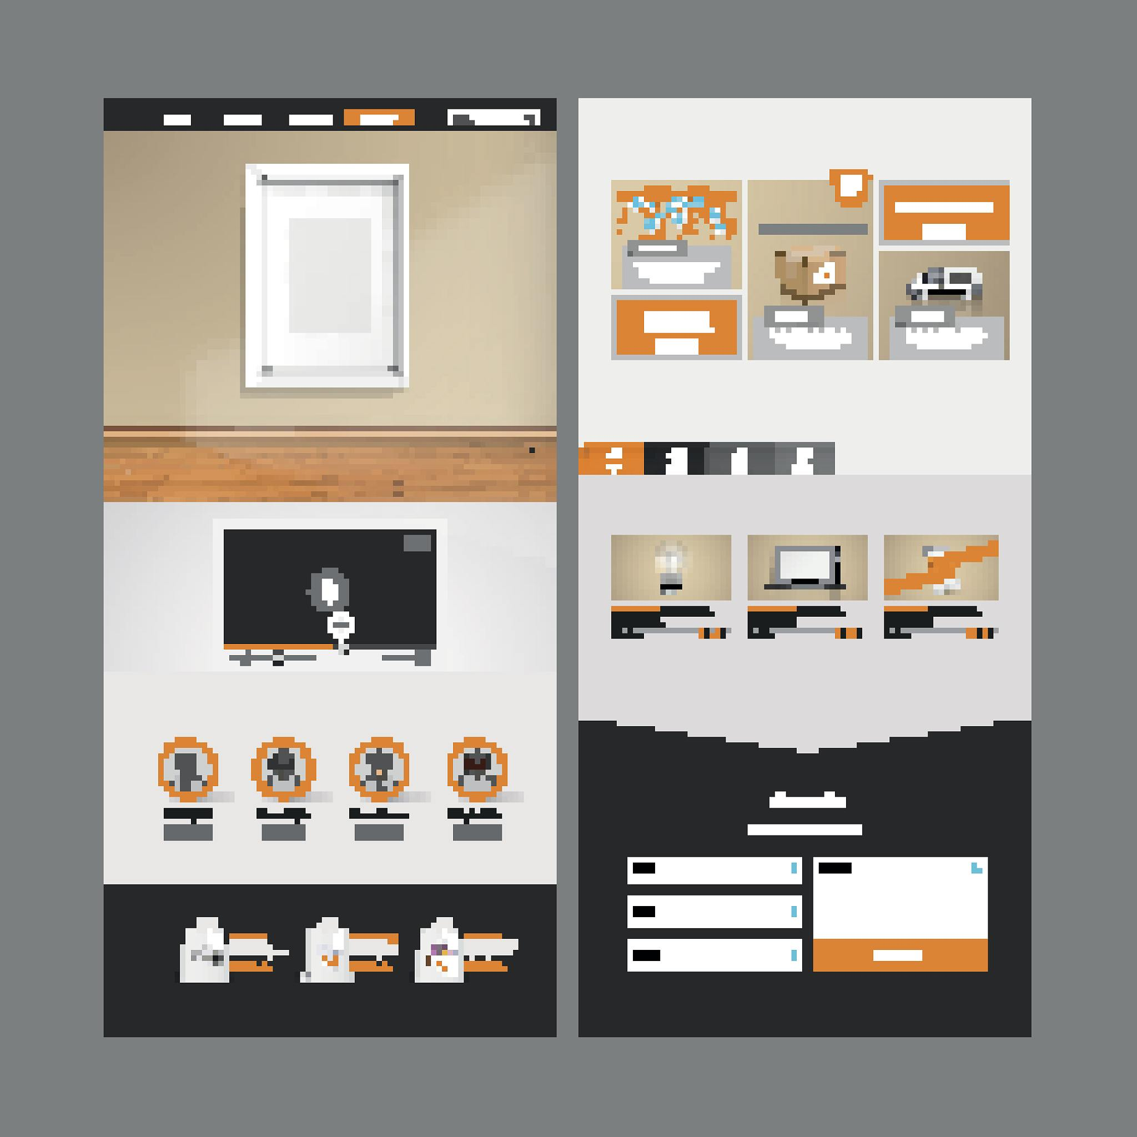
系統介面佈局及常用功能鍵介紹
選單列
功能區
詳細資料區
AI前台系統的選單列包括「我的訂單」、「我的房間」、「客房服務」等選項，這些選項可以幫助使用者快速找到自己需要的功能。
功能區是AI前台系統的核心部分，包括預訂、入住登記、客房服務、收銀結帳、客戶關係等選項。使用者可以在功能區中選擇自己需要的功能。
詳細資訊區是AI前台系統的顯示區域，包括訂單資訊、房間資訊、客人資訊等。使用者可以在詳細資料區中查看和管理相關資訊。

Slide 6
資料輸入與資訊查詢
輸入資料
AI前台系統支援多種習慣輸入方式，包括文字輸入、語音輸入、手寫輸入等。使用者可依照自己的選擇合適的方式輸入。
資訊查詢
AI前台系統提供了多種資訊查詢方式，包括關鍵字查詢、條件篩選等。使用者可以透過這些方式快速找到自己需要的資訊。
篩選條件
AI前台系統的篩選條件包括房間類型、價格、入住時間等。使用者可以根據自己的需求選擇合適的篩選條件進行查詢。

Slide 7
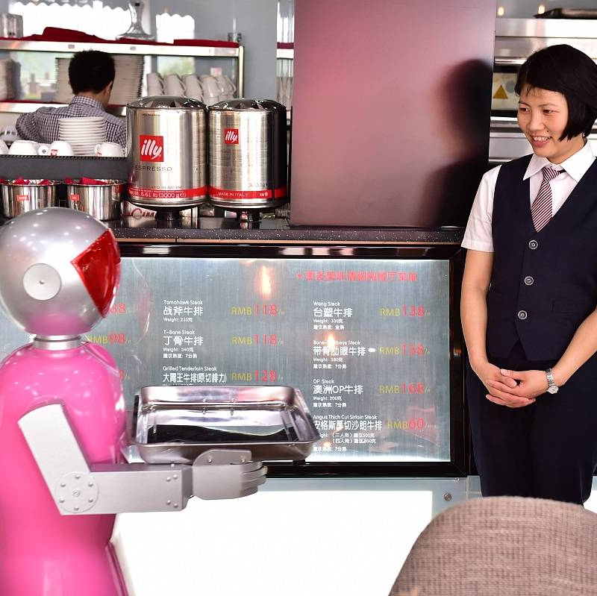
常見問題及故障排除
資料遺失
如果使用者在進行資料輸入或資訊查詢過程中出現資料遺失的情況，可以嘗試重新登入系統或聯絡技術支援。
系統崩潰
如果AI前台系統出現崩潰或故障，可以嘗試重新啟動系統或聯絡技術支援。
功能失效
如果AI前台系統的某個功能失效，可以嘗試在功能區中選擇其他可用的功能或聯絡技術支援。

Slide 8
02
客戶接待與溝通
https://wenku.baidu.com

Slide 9
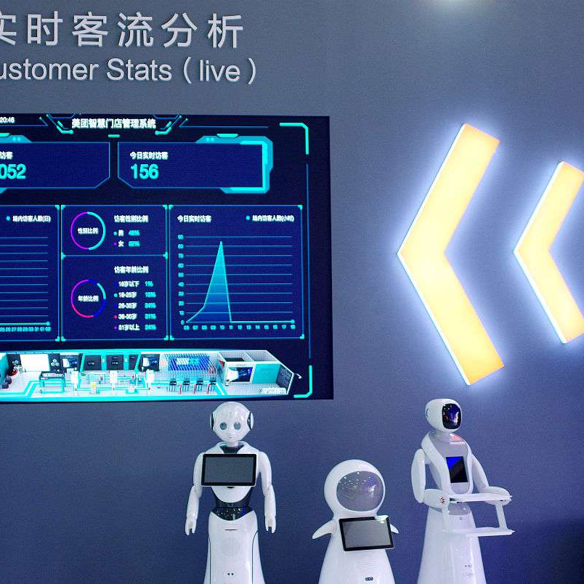
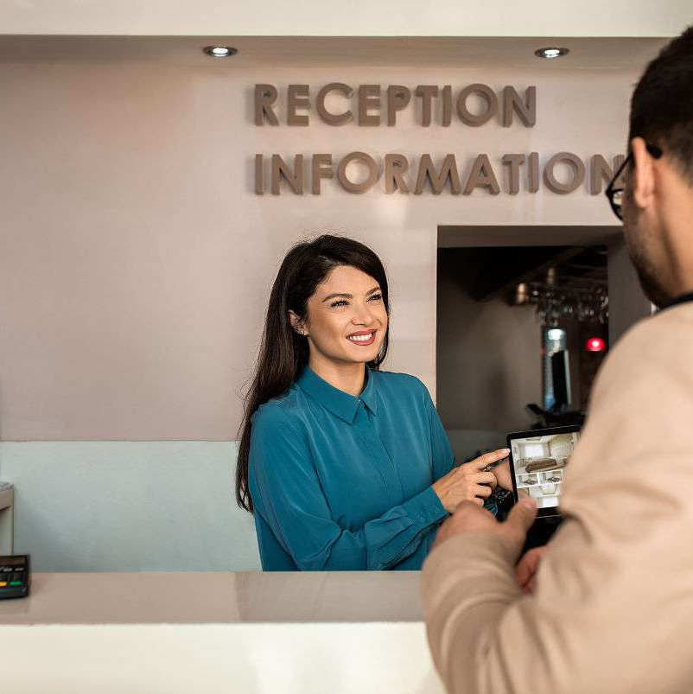
熱情友善的服務態度
01
02
03
微笑待客
禮儀用語
積極溝通
在接待顧客時，始終保持微笑，以熱情友好的態度與顧客交流，讓顧客感到賓至如歸。
在與客戶溝通過程中，正確使用禮儀用語，如「您好」、「請」、「謝謝」等，以提升客戶滿意度。
主動與客人交流，了解客戶的需求和意見，並積極回答客戶的問題，解決客戶的問題。

Slide 10
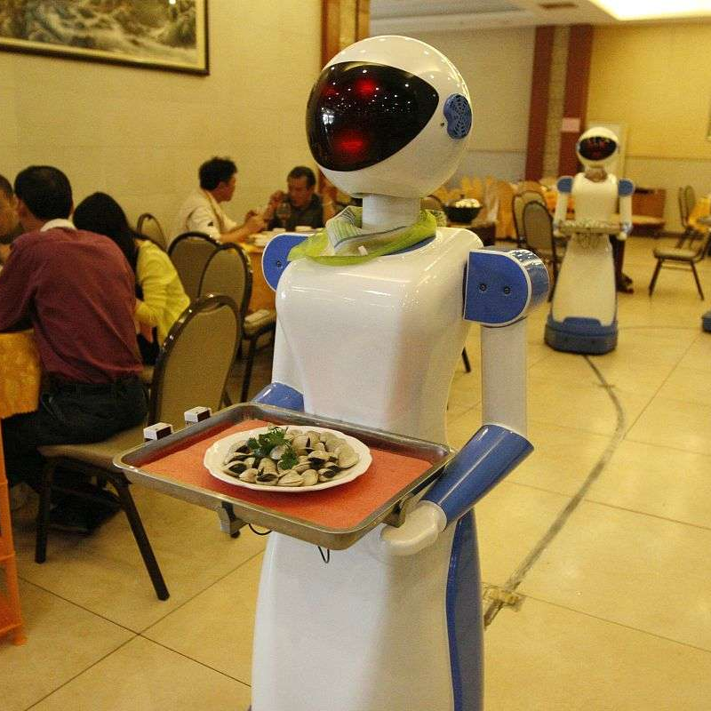
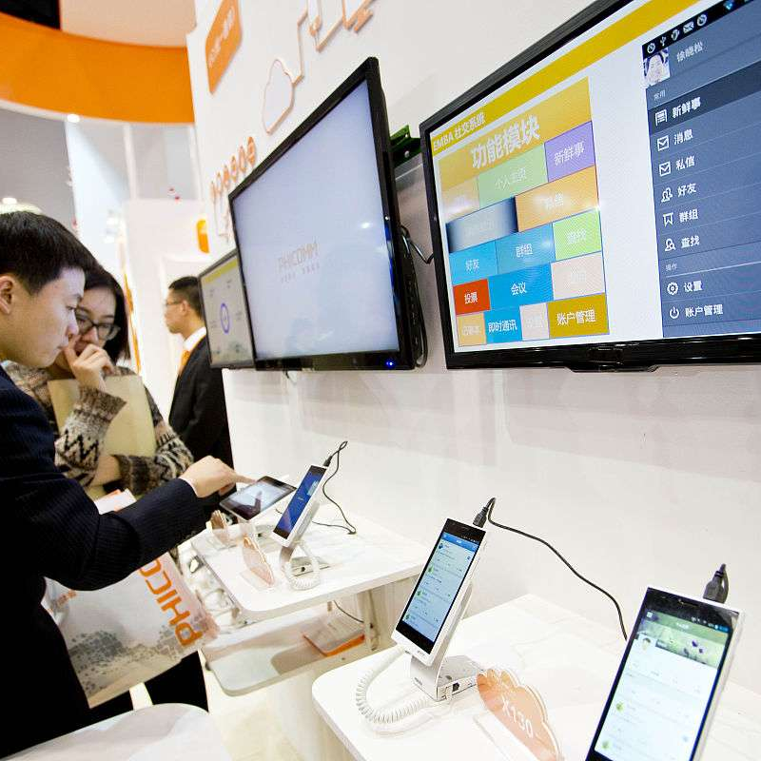
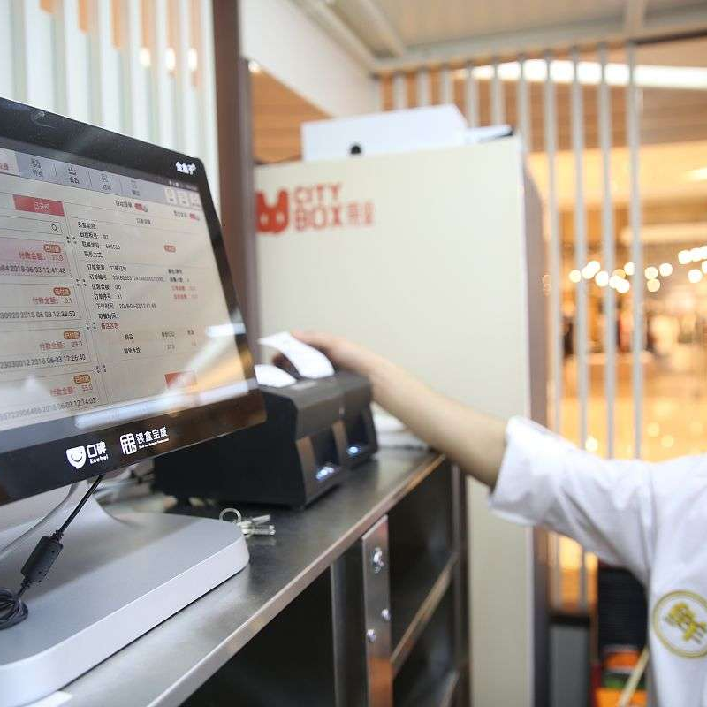
有效解決與回應的客戶問題
認真投入
正面回應
引導性回答
當客戶提出問題時，認真聽取客戶的意見和需求，不要輕易打斷客戶的發言。
在了解完客戶的問題後，積極回應客戶的問題，解答客戶的問題並提出解決方案。
在解答客戶問題的同時，盡量引導客戶向您所需的方向進行解答，以便更了解客戶的需求。

Slide 11
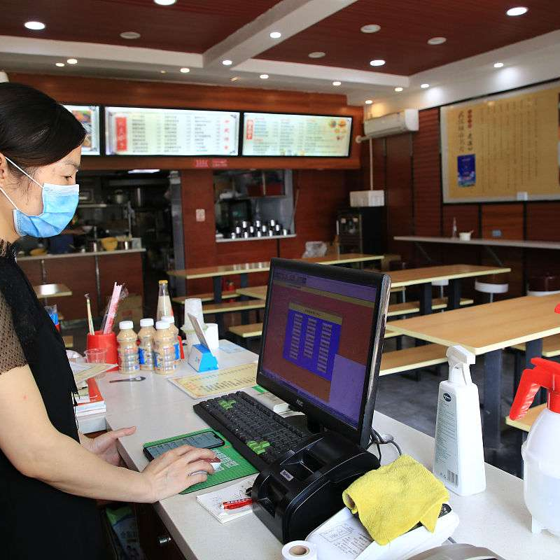
根據客戶需求提供合適的客房類型和價格選擇
客房類型介紹
01
介紹飯店的客房類型，如標準客房、豪華套房等，並說明天花板類型的客房特色。
價格範圍
02
介紹飯店客房的價格範圍及各種價格的包含內容，如房間大小、設施等。
推薦客房
03
根據客戶需求，推薦合適的商品類型和價格範圍，並說明推薦理由。

Slide 12
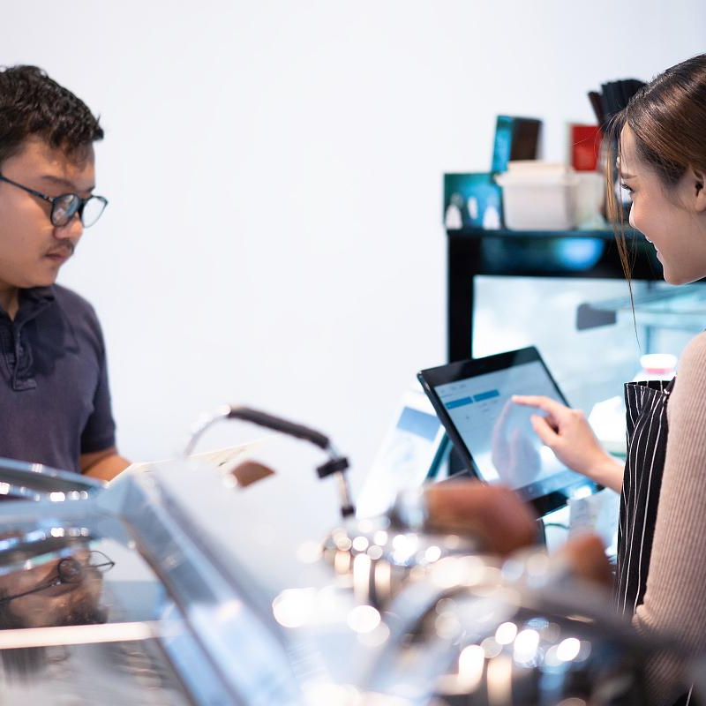
正確使用禮儀用語，提升顧客滿意度
1
用詞得當
在與客戶溝通過程中，用詞得當，避免使用過度專業或過度通俗的語言，以保持語言的正式性和規範性。
語音提示
2
在與顧客溝通過程中，語音發音明快，語速適中，避免語音過低或過高而影響顧客聽懂您的表達。
肢體語言
3
在與客戶的溝通過程中，配合適當的肢體語言，如微笑、手勢等，以便更好地傳遞您的意願和情感。

Slide 13
03
預訂與流程入住
https://wenku.baidu.com

Slide 14
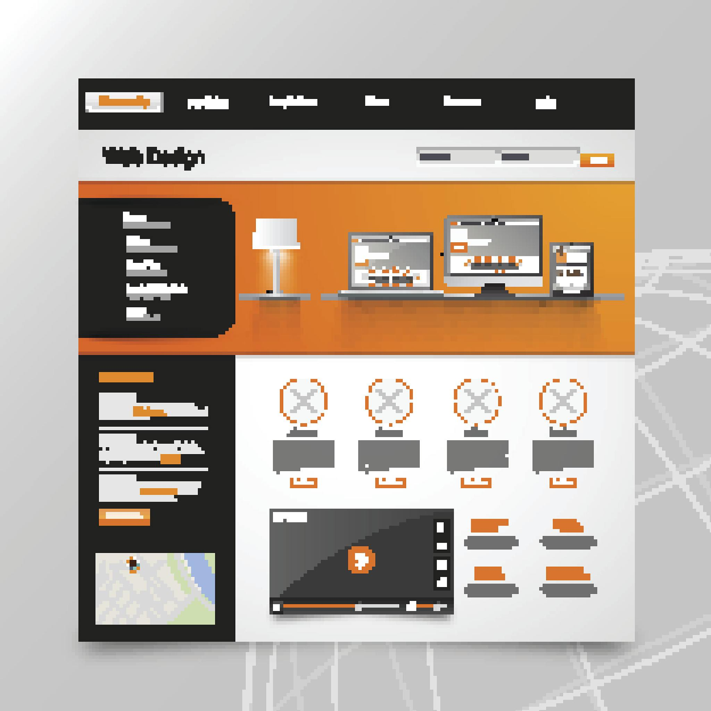
預訂方式及注意事項
官方網站預訂
在飯店的官方網站上，客人可以瀏覽房間類型、價格、服務等信息，並進行預訂。需要注意的是，透過官方網站預訂通常會比透過第三方平台預訂更安全，但也需要考慮網路安全性。
第三方平台預訂
在第三方平台上，客人也可以預訂房間，但需要小心選擇平台和商家，避免遇到潛在商家或被騙。同時，需要在預訂前了解清楚房間類型、價格、服務等信息，並保存好預訂資訊和支付依據。

Slide 15
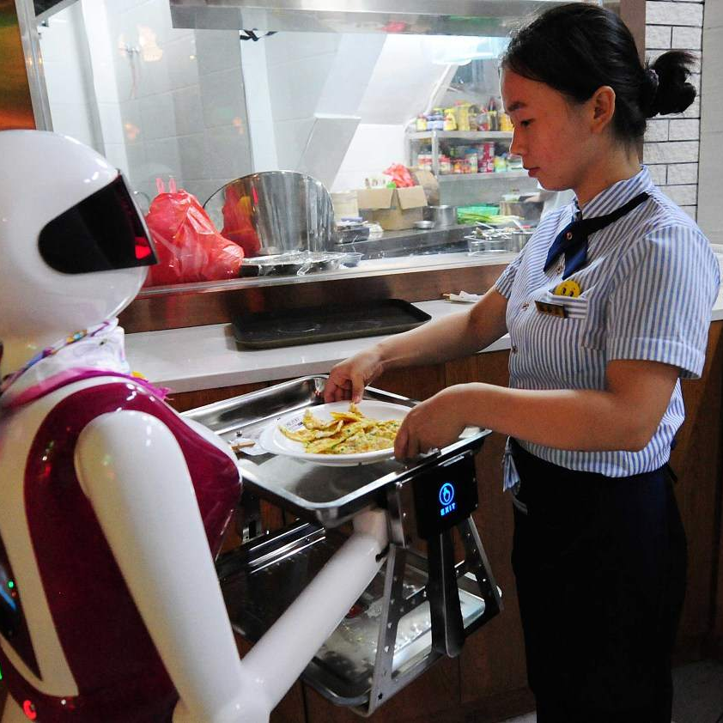
入住登記操作流程
確認入住時間
登記前，需要和客人確認入住時間，並了解清楚客人的入住身分資訊和入住需求。
安排房間
根據客人的需求和房間類型，安排合適的房間，並核對客人的身份資訊和預訂資訊。
入境手續辦理
協助旅客完成入住手續，包括預付金、領取房卡等。

Slide 16
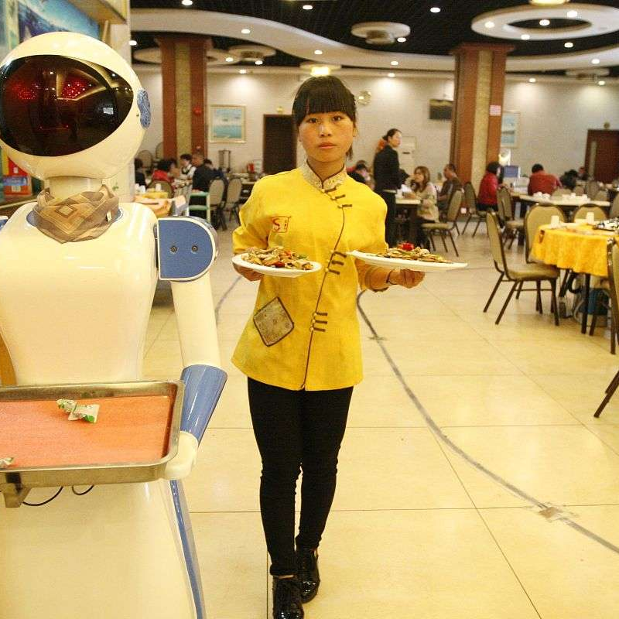
與客戶確認房間細節及入住條款
房型及價格
需要向客人解釋清楚飯店的各種房間類型和價格，並讓客人了解清楚。
設施及服務
需向客人介紹房間內的各項設施和服務，如床型、衛浴設施、電視等，並讓客人了解清楚。
付款方式及押金
需要和客人確認付款方式和押金金額，並協助客人完成支付手續。

Slide 17
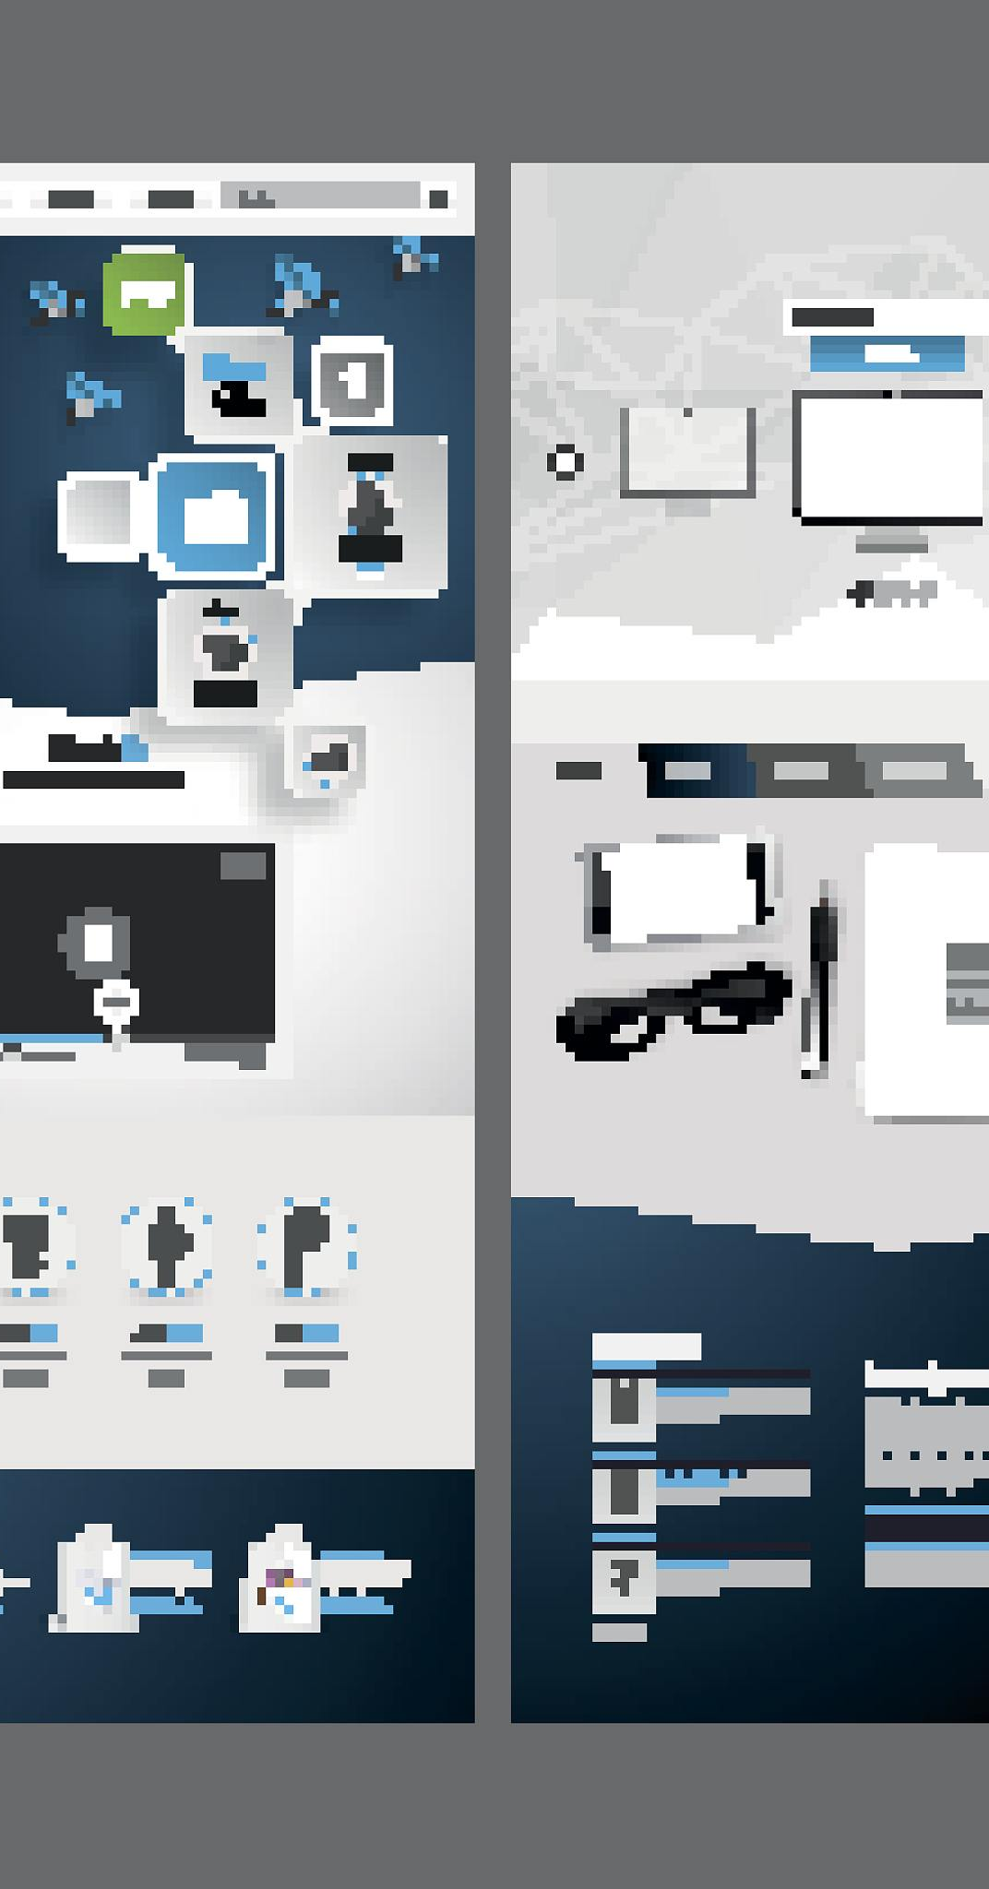
產生房卡及列印發票
房卡製作
根據客人的入住資訊製作房卡，並確保房卡資訊的準確性和安全性。
發票列印
根據客人的需求開立發票，並確保發票內容的準確性和誤差。

Slide 18
04
客房服務管理
https://wenku.baidu.com

Slide 19
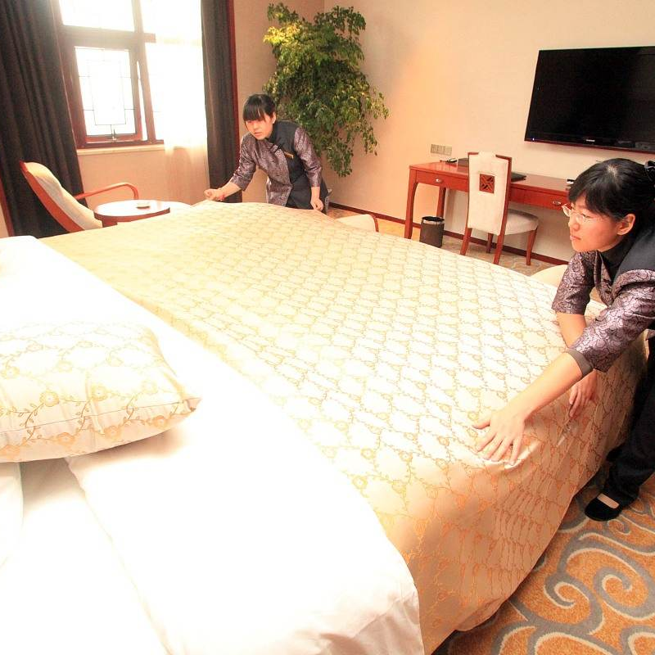
客房清潔與整理標準
客房清潔標準
客房的清潔程度直接影響顧客的住宿體驗。因此，要製定嚴格的清潔標準。具體包括：客房內的地面、桌面、家具、電器、佈置等部位要清潔到位，無殘留垃圾、無異味、沒有。
客房整理標準
客房整理要滿足客戶需求，為客戶提供舒適的住宿體驗。因此，要製定合理的整理標準。具體包括：客房內儲物的物品要整齊、排列、滿足客戶需求，室內空氣清新、潮濕，展示內部衛生乾淨、設備無損。
客房消毒標準
保障客戶的健康安全，需要對客房內的物品和設備進行消毒。要製定嚴格的標準消毒。具體包括：對客房內的、家具家電、佈置等部位進行消毒，使用消毒劑或燈消毒等消毒方式要正確，消毒後要注意清潔。

Slide 20
客房用品的補充與更新
客房用品的補充
客房用品的補充要及時、充足。要根據顧客的需求和消耗量，及時補充各類用品。具體包括：補充寢具、毛巾、浴巾、香皂、洗髮精等用品，確保顧客在住宿期間能夠獲得充足的用品供應。
客房用品的更新
客房用品的更新要及時合理。要依照顧客的需求和習慣，適時更新各類用品。具體包括：定期更換寢具、毛巾、浴巾等用品，增加新的沐浴用品和其他用品，滿足顧客的需求和習慣變化。
客房用品的品質控制
客房用品的品質要選擇符合相關標準和規定。要品質可靠、安全衛生的用品，避免使用劣質或有害用品對顧客健康造成危害。具體包括：選擇符合國家標準的床上用品和其他用品，確保產品品質和安全性能可靠。

Slide 21
要點三
客房設備故障處理流程
要點一
要點二
要點三
客房設備故障報告
客房設備故障修復
客房設備維護與管理
客房設備故障後，需及時向相關部門報告。具體包括：故障描述、故障修復、故障影響等詳細情況，提供相關證據和資訊支援。
客房設備故障後，需要及時修復並確保其正常運作。具體包括：安排專業技術人員對故障設備進行檢查、維修和更換損壞零件，確保設備在短時間內恢復正常運作狀態。
客房設備需要定期維護和管理，以保持其正常狀態並提高使用壽命。具體運作包括：定期對客房設備進行檢查、保養和維修，清除設備表面的污垢、損壞等雜物，保持設備的清潔和正常運行狀態。

Slide 22
旅客特殊需求響應與處理
賓客特殊需求接待：對於需要特殊照顧的賓客，需要提供熱情周到的服務。具體包括：主動詢問賓客需求和喜好，提供多種選擇並幫助賓客選擇合適的房間類型和價格範圍。在賓客入住期間，專注於客戶需求變化並適時調整服務策略以滿足客戶需求。

Slide 23
05
收銀與結算服務
https://wenku.baidu.com

Slide 24
退出時間規定及超時處理
檢查客人攜帶的物品
在旅客辦理出境手續時，收銀員需要檢查旅客攜帶的物品。如果旅客有未攜帶的物品，需要及時通知相關部門進行處理。
計費房費及利息
在旅客退房時，收銀員需計算房費及利息。根據旅客入住天數及預付款項計算利息，並收取相應的房費。
亞太帳單
在旅客退房後，收銀員需收取人民幣發票，確保各項費用計算如實無誤。若出現差額或疑問，需與旅客進行溝通解釋並處理。

Slide 25
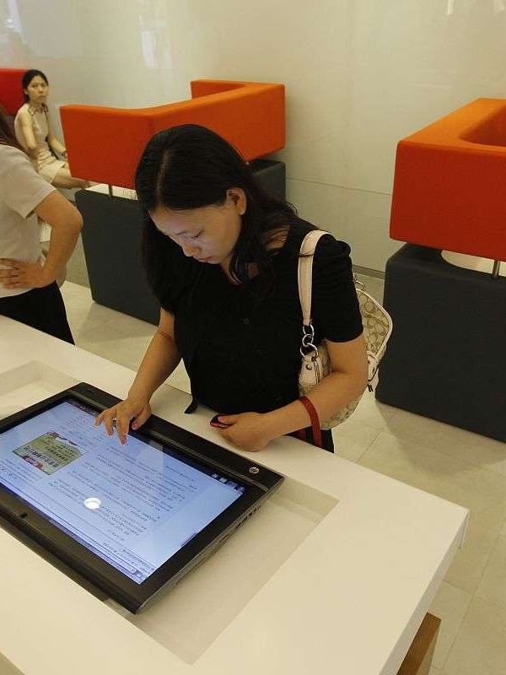
存款結方式及收款流程
01
清點現金
在旅客辦理結帳手續時，收銀員需清點旅客出示的現金。如旅客未攜帶現金，可依飯店規定的最低消費標準收費。
02
信用卡或金融卡消費款項
如果客人選擇使用信用卡或金融卡支付消費金額，則需要在收銀機上輸入卡片和密碼，並列印消費清單。
03
登記轉帳或網上支付信息
若客人選擇使用轉帳或網路付款方式支付消費款項，則需要在收銀機填寫相關資訊並列印消費清單。

Slide 26
發票及收據的管理與開立
發票及收據
贈品發票及收據
填寫發票及收據
收銀員前台保管發票並收據，確保其完好無損。若有遺失或損壞，需及時向領導報告並處理。
客人結算後，收銀員需填寫發票及收據。發票及收據的內容應註明清楚，包括房間類型、入住日期、離店日期、房價、消費項目等。
旅客結帳後，領取銀員需向旅客提供發票及收據。若旅客未有領取發票或收據，需及時通知相關部門進行處理。

Slide 27
處理旅客投訴及解決問題的方法
認真聽取客人的意見和建議
當客人投訴意見或出現問題時，收銀員需要認真聽取客人的意見和建議。了解客人的需求和問題，並採取積極的進行處理。
與客人進行溝通協商
在處理顧客投訴或糾紛時，收銀員需要與顧客進行溝通協商。了解顧客的需求和問題，並採取合理的解決方案。如果顧客提出的訴求不合理，需要向顧客解釋原因並尋求協商。

Slide 28
06
客戶關係維繫
https://wenku.baidu.com

Slide 29
客戶資料輸入與更新
客戶資訊的收集
客戶資訊包括客戶的姓名、性別、年齡、職業、興趣愛好、入住次數等資訊。可以透過與客人溝通，或透過前台系統、客房服務、收銀等房間收集。
客戶資訊的整理
將收集到的客戶資訊進行分類、整理，以便於後續的客戶資訊。可以依照客戶來源、客戶需求、消費習慣等進行分類維護。
客戶資訊的更新
隨著客戶資訊的變化，需要定期更新客戶資訊。例如，客戶的入住人數、房間類型、價格敏感度等資訊需要及時更新。

Slide 30
定期回訪與客情策略維護
回訪頻率
定期進行電話回訪、電子郵件回訪或實地回訪，例如每週回訪一次。
回訪方式
可透過電話、郵件或實地考察等方式進行回訪。根據客人的需求和習慣選擇合適的回訪方式。
回訪內容
了解顧客對飯店的滿意度、需求變化等訊息，並針對顧客提出的問題並提出及時解決和回饋飯店的建議。同時也可以向顧客推薦新菜色、特色服務等。

Slide 31
客戶忠誠度計畫及優惠活動推廣
優惠政策的製定
為了吸引更多客人，可以製定優惠政策，例如會員優惠、積分兌換等。同時也可以根據客人的消費金額、次數等製定不同的優惠政策。
會員權益保障
提供賓客獨有的權益，例如會員專屬房價、會員專屬菜餚等。同時也可以提供會員更多的活動邀約和參與機會。
積分累積
為客人提供積分累積活動，例如每次入住條件可以累積積分，或在特定下累積積分。積分可以兌換房間、早餐等優惠。

Slide 32
顧客滿意度調查及改進措施
調查方式的確定
調查結果整理與分析
改進措施的發展與實施
可選擇網路表格調查、電話訪談等方式進行調查。可依實際情況選擇適當的調查方式。
將調查結果進行整理分析，了解顧客對飯店的滿意度情況和對飯店服務的建議和意見。可以根據實際情況進行總結和分析，找出問題的癥結所在並製定相應的改進措施。
根據調查結果，針對存在的問題制定相應的改進措施並預防實施。例如改善房間的清潔衛生狀況、提高服務品質等。同時也可以邀請賓客參與飯店的決策和管理過程，讓賓客受到尊重和管理重視的感覺。

Slide 33
07
應對突發狀況
https://wenku.baidu.com

Slide 34
安全事故及緊急疏散計畫
了解安全事故的徵兆
01
在飯店營運過程中，可能會發生各種安全事故，例如火災、地震、竊盜等。為了處置這些事故，前台人員應了解事故的徵兆，以便在事故發生時能夠及時採取措施。
制定緊急應變計畫
02
針對可能發生的安全事故，前台人員應制定相應的緊急應變計畫。例如，在火災發生時，前台人員應按照預案的指示疏散旅客，並協助旅客向安全區域移動。同時，前台人員也應採取必要的措施防止火勢擴散的措施，並及時報警處理。
培訓緊急應變能力
03
為了使前台人員能夠更好地應對安全事故，應定期進行緊急應變能力的培訓，使其能夠掌握掌握事故計畫的執行步驟和方法。

Slide 35
針對電力中斷、設備故障等突發事件的因應措施
了解設備故障原因
制定緊急應變計畫
培訓緊急應變能力
電力中斷或設備故障可能對飯店的營運造成嚴重影響。因此，前台人員應了解設備故障的原因，以便在故障發生時及時採取措施。
為應對電力中斷或設備故障等突發事件，前台人員應制定相應的應急預案。例如，在電力中斷時，前台人員應向客人提供必要的照明服務，並確保客人的安全。在設備故障時，前台人員應及時向維修人員報告故障，並協助客人解決遇到的問題。
為了使前台人員能夠更好地應對電力中斷、設備故障等突發事件，應定期對其進行應急響應能力的培訓，從而能夠掌握掌握預事故案例的執行步驟和方法。

Slide 36
與相關部門妥善處理問題的溝通機制
建立內部溝通管道
建立外部溝通管道
提升溝通技巧
為更好地處理突發事件，前台人員應建立與飯店內部各部門的溝通管道。遇到問題時，前台人員應及時與相關部門協商解決方案，以確保問題的及時解決。
除了與飯店內部各部門建立溝通管道外，前台人員還應與政府機構、消防部門、相關醫療部門等建立聯繫，以便在遇到突發事件時獲得及時的幫助和支援。
除了建立溝通管道外，前台人員還應提升自己的溝通技巧。在處理突發事件時，前台人員應認真傾聽顧客的訴求，並採取適當的溝通方式，確保問題得到及時解決。

Slide 37
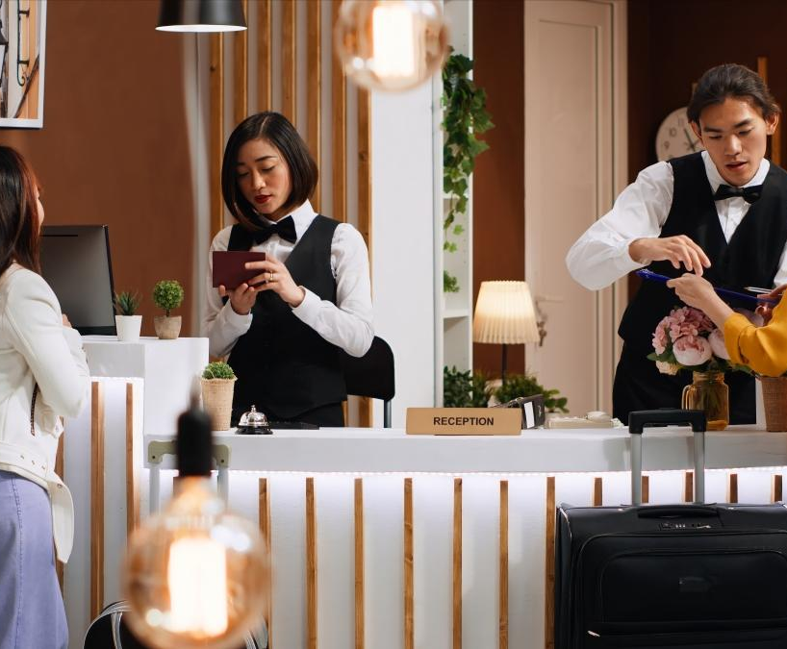
投訴處理流程及危機公關技巧
建立投訴處理流程：為便於處理客人對飯店服務的投訴，前台人員應建立相應的處理流程。
前台人員認真回覆客人的投訴意見，並表示歉意。
然後，前台人員應向客人提供所需的解決方案，如涉及到飯店其他部門的責任，則應及時協調相關部門共同解決。

Slide 38
投訴處理流程及危機公關技巧
前台人員應追蹤投訴的處理情況，確保問題得到及時解決。
掌握危機公關技巧：在突發事件或遇到重大問題時，前台人員應掌握對應的危機公關技巧。
前台人員應保持緊張和鎮靜，避免情緒化的言論和行為。

Slide 39
投訴處理流程及危機公關技巧
01
前台人員應積極與相關部門協商解決方案，並採取適當的措施減少色素影響。
02
前台人員應注重資訊發布的時間和方式確保，資訊及時且準確地發布，以降低不良影響。

Slide 40
https://wenku.baidu.com
謝謝
感謝觀看

